Slide 1
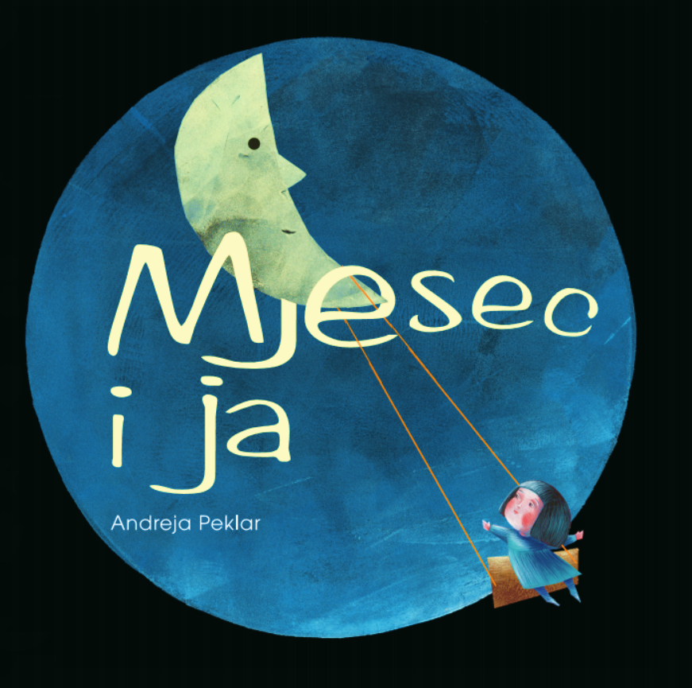







Slide 2
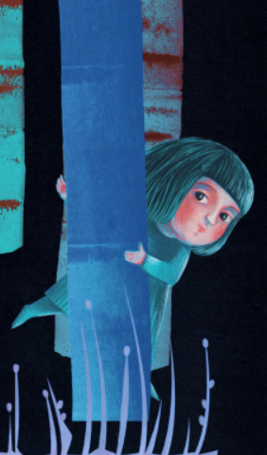
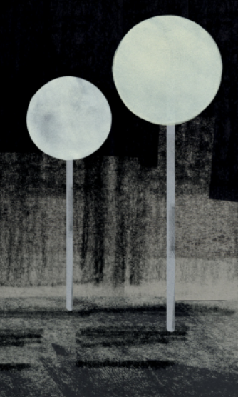
SADRŽAJ:
Apstraktne slikovnice?
O objektima
Mjesec i ja: priča, igra ili san?
Tekstualni aspekt
Naglašene i nepoznate riječi
Likovni aspekt
Intermedijalnost slike i teksta
Kreativna knjižica
Aktivnosti
Literatura
Rasprava

Slide 3

1. Apstraktne slikovnice?
abstractio (lat.) – izvlačenje, izdvajanje
U FILOZOFIJI: misaoni proces kojim se iz neke cjeline izoliraju pojedini elementi radi njihova promatranja
U UMJETNOSTI: tijek analize i reprezentacije plastičnih elemenata kompozicije
U SVAKODNEVICI: izraz za neko mišljenje koje se suviše udaljilo od općeg iskustva ili konkretnoga životnog problema

Slide 4

1. Apstraktne slikovnice?
Apstraktni stil pripisuje se najčešće estetskom doživljaju čitatelja i načinu iznošenja tematike.
Apstraktne slikovnice često nemaju razgranatu radnju, već se odnose na misao koja je često rezultat mašte, nonsensa ili same apstrakcije.
Unatoč ili upravo zbog apstraktne tematike, postiže se ravnoteža između sadržaja i forme ilustracije.
Apstraktna ilustracija često nastaje kombinacijom različitih likovnih i grafičkih tehnika te i sama ulazi u kategoriju apstraktnog.

Slide 5

1. Apstraktne slikovnice?
NAJVAŽNIJE ODREDNICE APSTRAKTNE SLIKOVNICE
Prema Ommundsen, Haaland, Kümmerling-Meibauer (2021)
  jedan nositelj radnje koji je po definiciji apstraktan (npr. tišina, vjetar, mjesec, sunce, svemir, emocija)
  potpuna odsutnost ili mali broj popratnih likova
  radnja se temelji na doživljaju čitatelja
  radnja se provodi ilustracijama, a ne tekstom

Slide 6

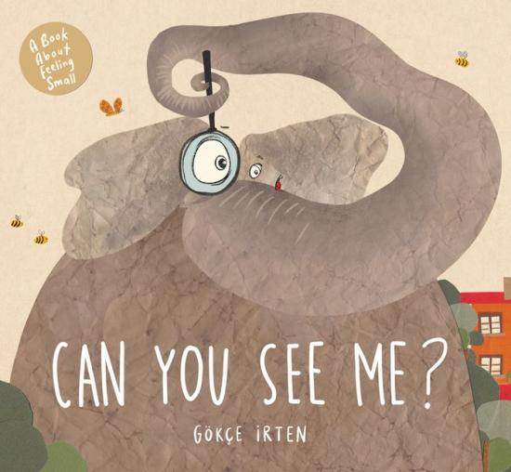




Slide 7
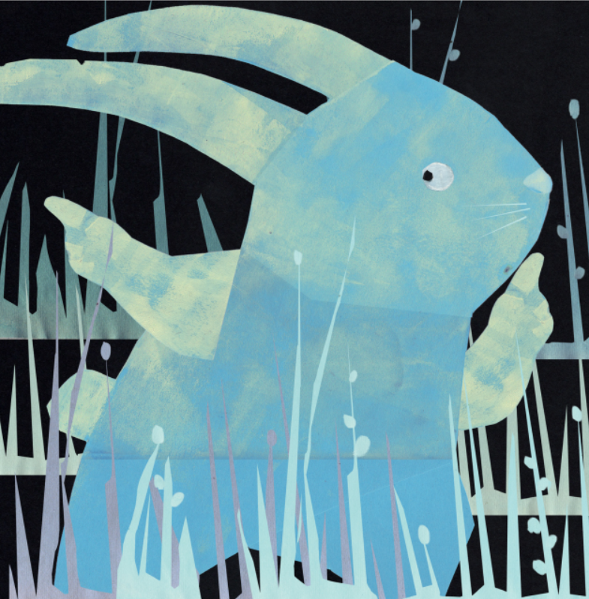
2. O objektima
U apstraktnoj slikovnici, OBJEKT je temelj organizacije ostalih objekata u ilustraciji:
  kada je u pozadini, objekti koji ga zaklanjaju su manji/uži/manje intenzivnih boja ili linija
  kada preuzima ulogu „pripovijedanja”, tada je pozicioniran tako da je uvijek lako uočljiv, iako se ne ističe
  kada je u središtu radnje, veličinom i bojom zaklanja ostale objekte

Slide 8
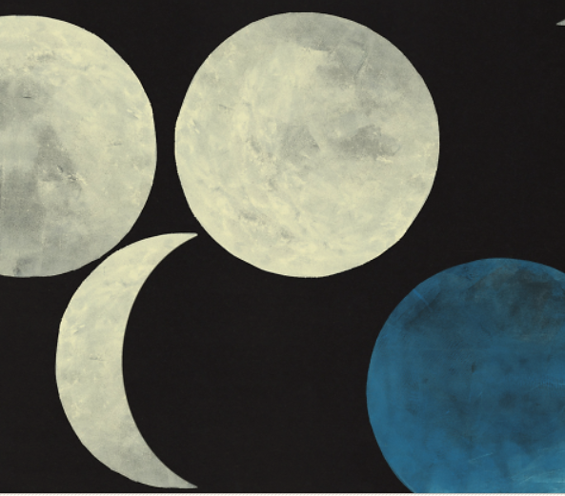
…priča, igra ili san?

Slide 9
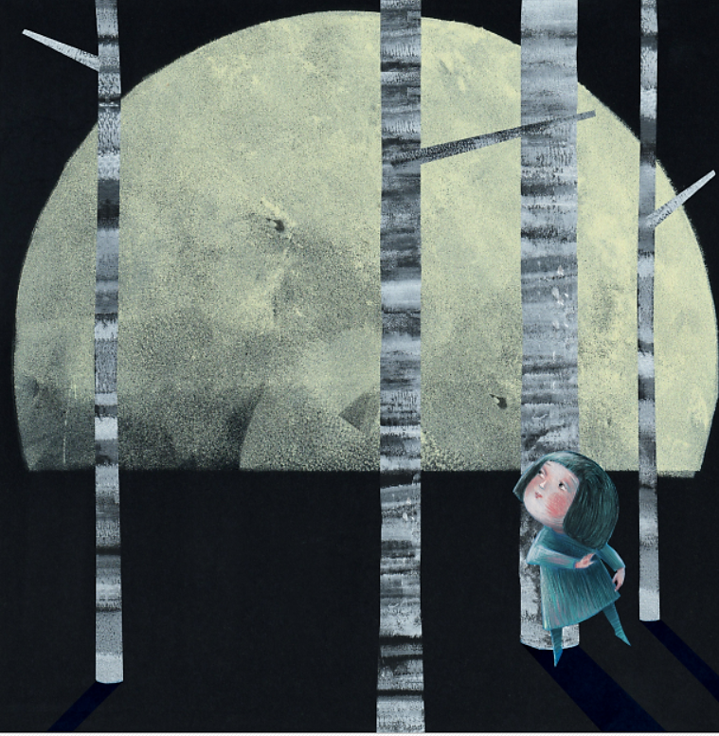
2. O objektima
MJESEC I JA
Kada je u pozadini, objekti koji ga zaklanjaju su manji/uži/manje intenzivnih boja ili linija.

Slide 10
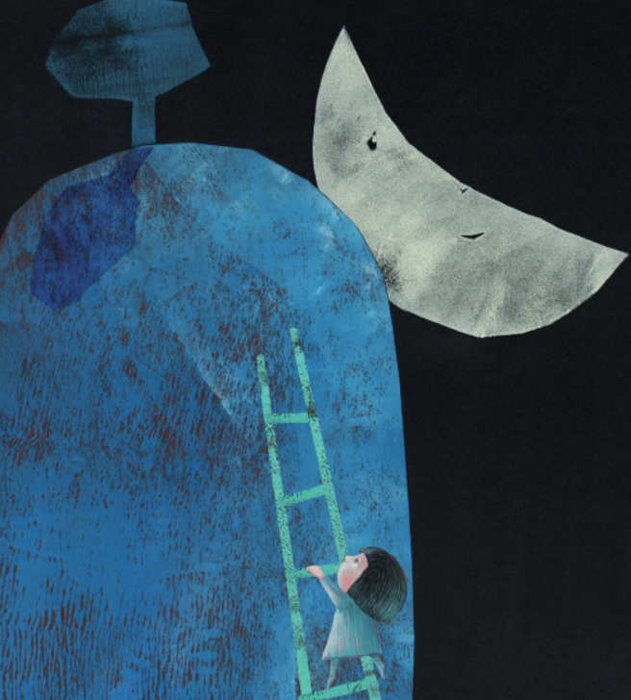
2. O objektima
Kada preuzima ulogu „pripovijedanja”, tada je pozicioniran tako da je uvijek lako uočljiv, iako se ne ističe.

Slide 11
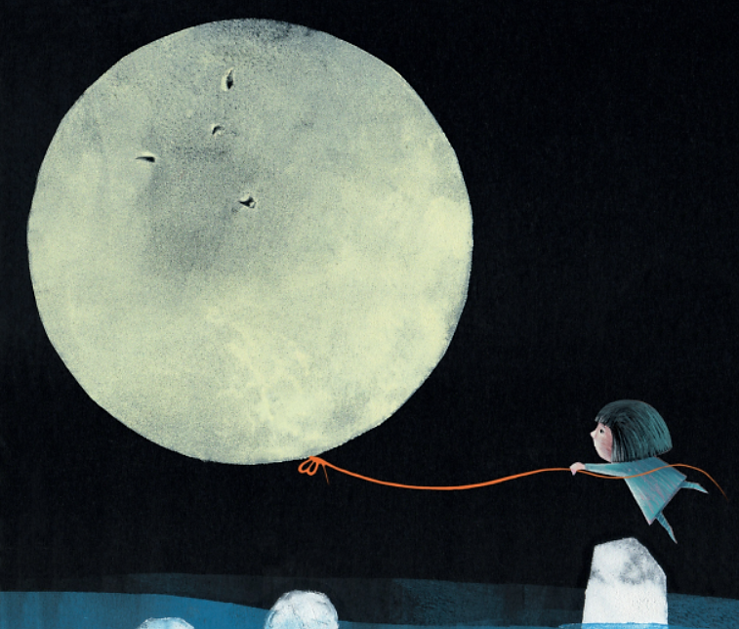
2. O objektima
Kada je u središtu radnje, veličinom i bojom zaklanja ostale objekte.

Slide 12
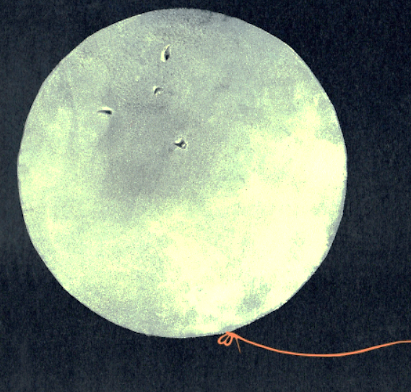
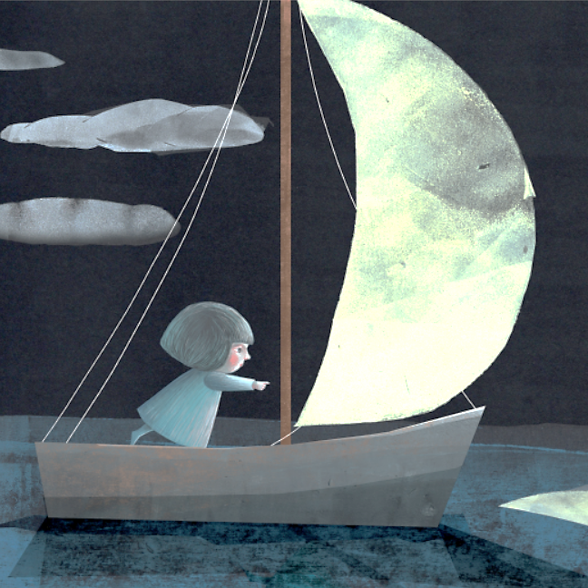
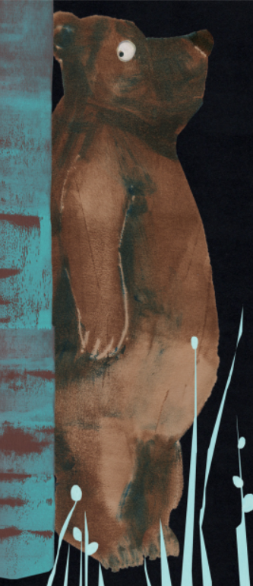
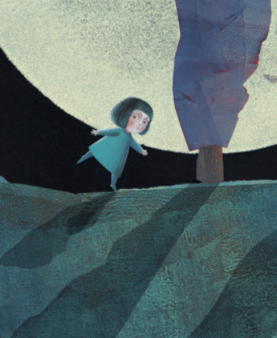
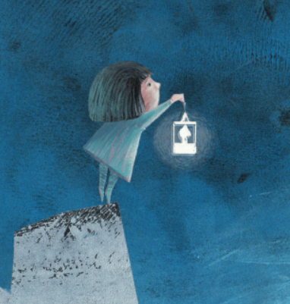
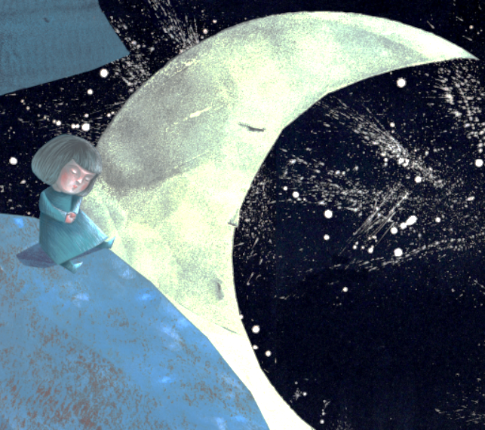
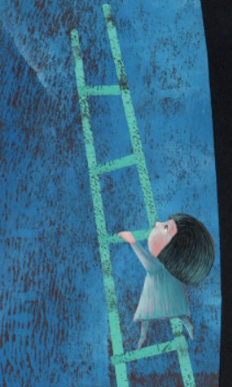
STVARNI
2. O objektima
APSTRAKTNI

Slide 13



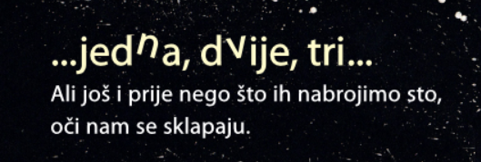

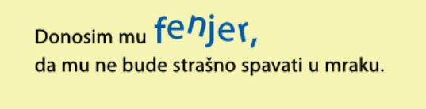

STVARAN?
3. Tekstualni aspekt
APSTRAKTAN?

Slide 14
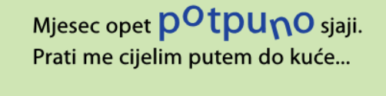
3. Tekstualni aspekt
Istaknuti izrazi, promjene u fontu i boji
Nepoznate riječi
Tekst koji se može odnositi i na stvarnost i na apstraktnost istovremeno
vragolan, smije, ulovi, zvijezde, jedna, dvije, tri, pospan, gdje si?, psssst!, fenjer, pospanče, putnice, potpuno, čuva

Slide 15
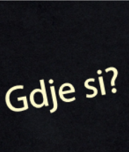
4. Likovni aspekt
Zastupljenost nekoliko likovnih elemenata:
  2 stalna objekta
  Linije
  točke
  teksture
  postojanost boja
  kombiniranje likovnih tehnika

Slide 16
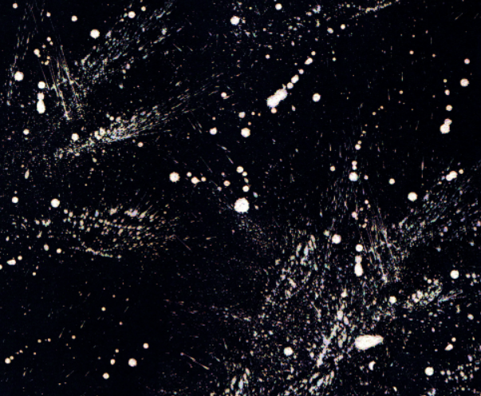

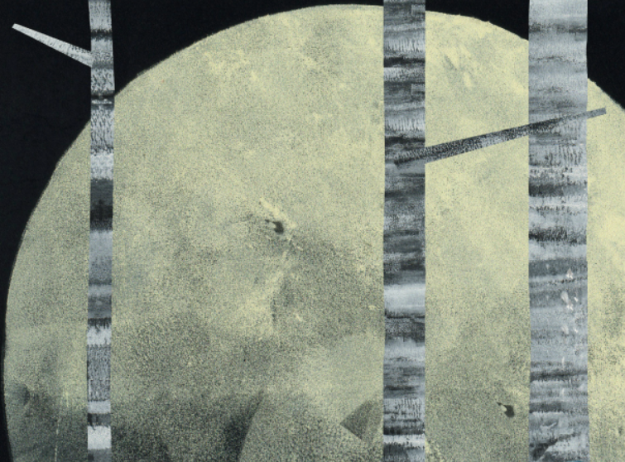
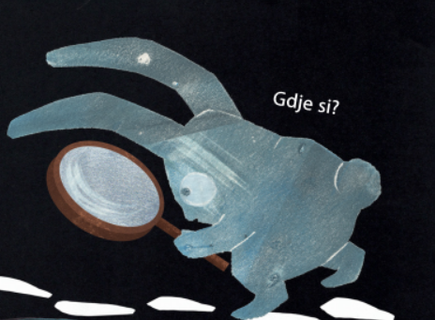

Slide 17
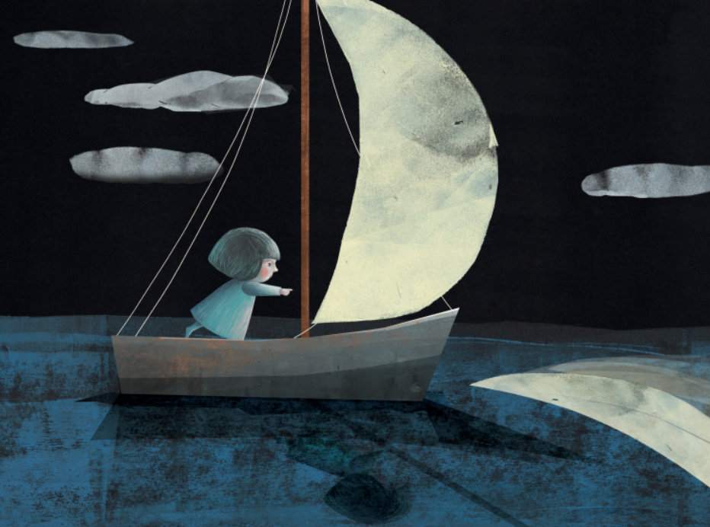
Kombiniranje likovnih tehnika u stvaranju ilustracija

Slide 18
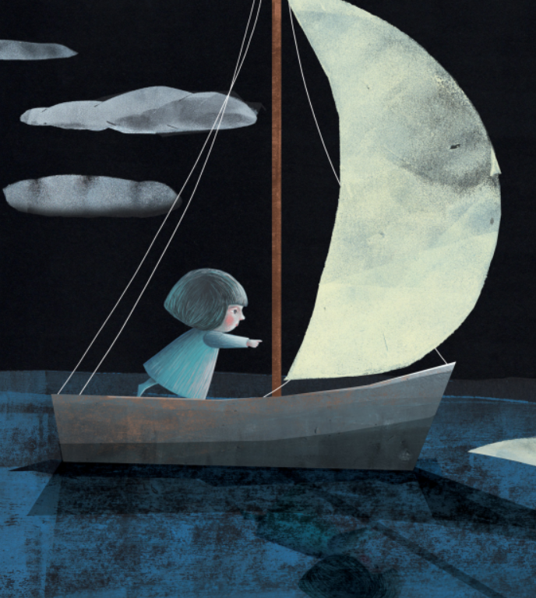
5. Intermedijalnost slike i teksta
Specifična situacija u kojoj ilustracija bez popratnog teksta ne iznosi konkretnu radnju, odnosno tekst bez konkretizirane ilustracije ne prikazuje konkretan kontekst radnje.
Narančić Kovač, S., Balić-Šimrak, A.:
„U slikovnici su riječi i slike toliko upućene jedne na druge da ih nije moguće razdvojiti a da ne ‘razorimo’ I samo djelo.”
„Intermedijalnost slike i teksta katkad postaje toliko intenzivna da postaju nerazdvojni i nedjeljivi.”

Slide 19
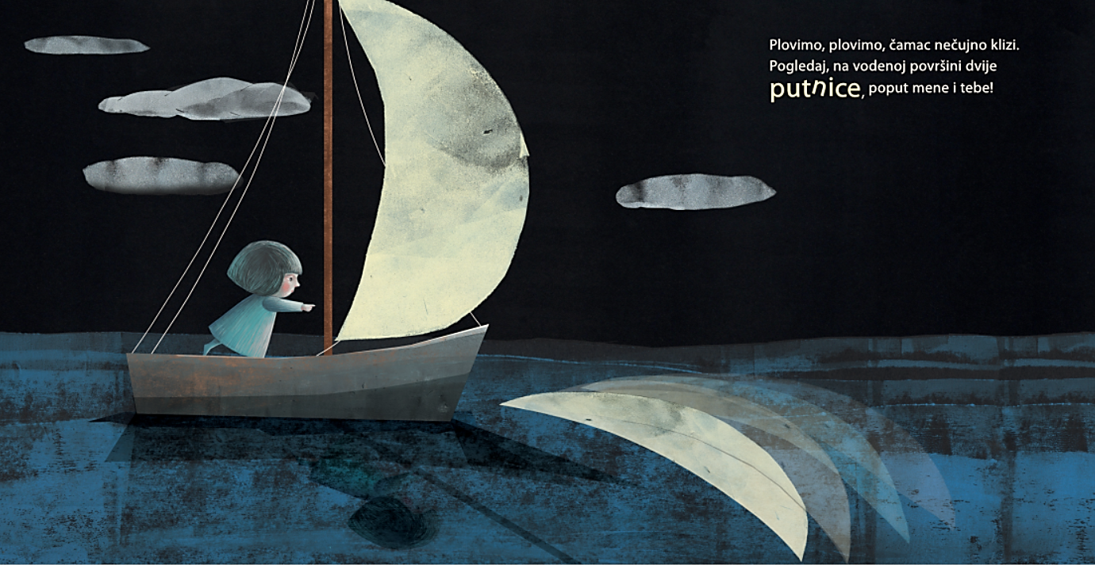

Slide 20


Slide 21
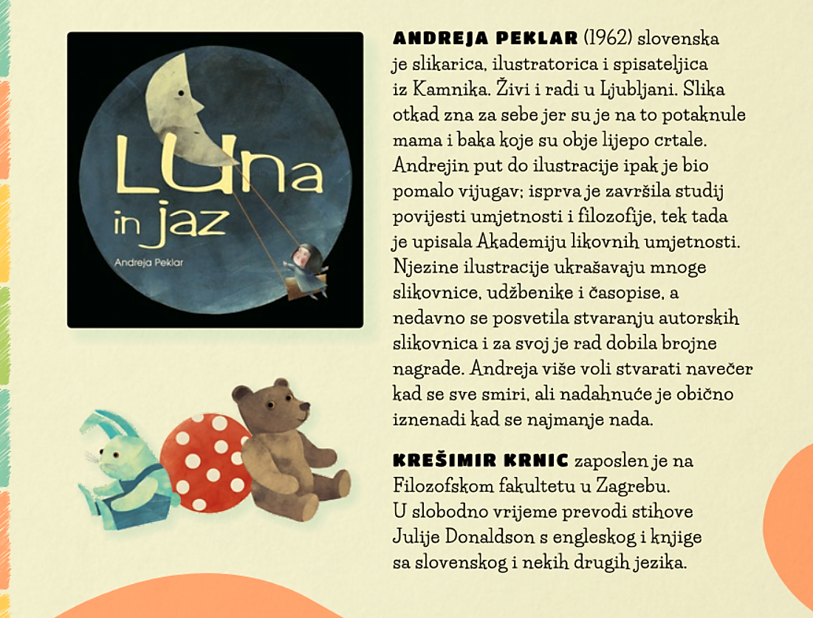
8. Kreativna knjižica

Slide 22
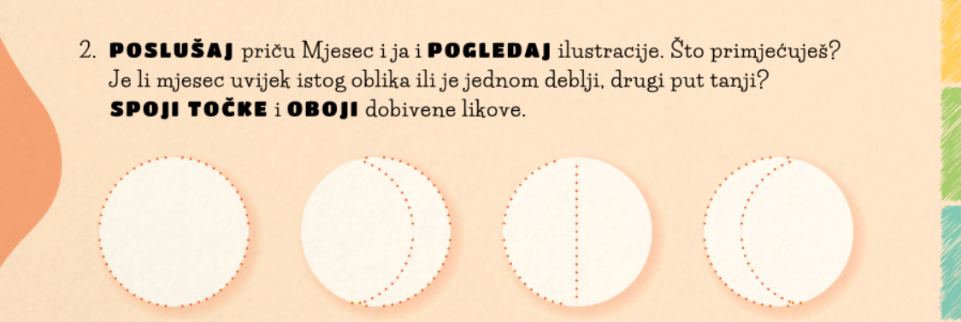
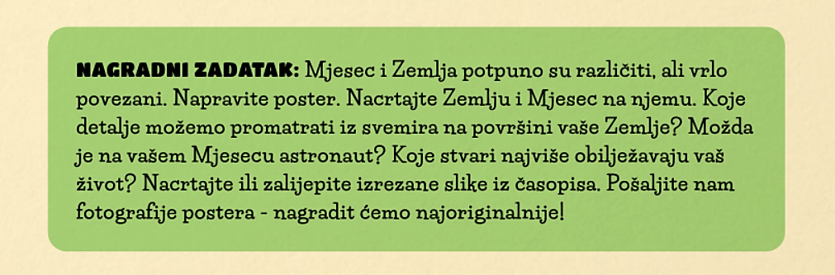

Slide 23
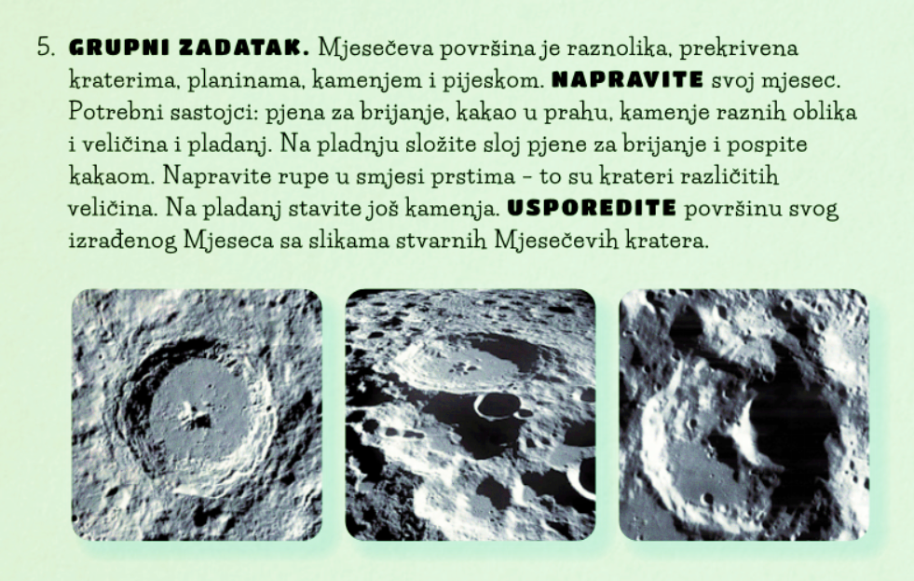

Slide 24
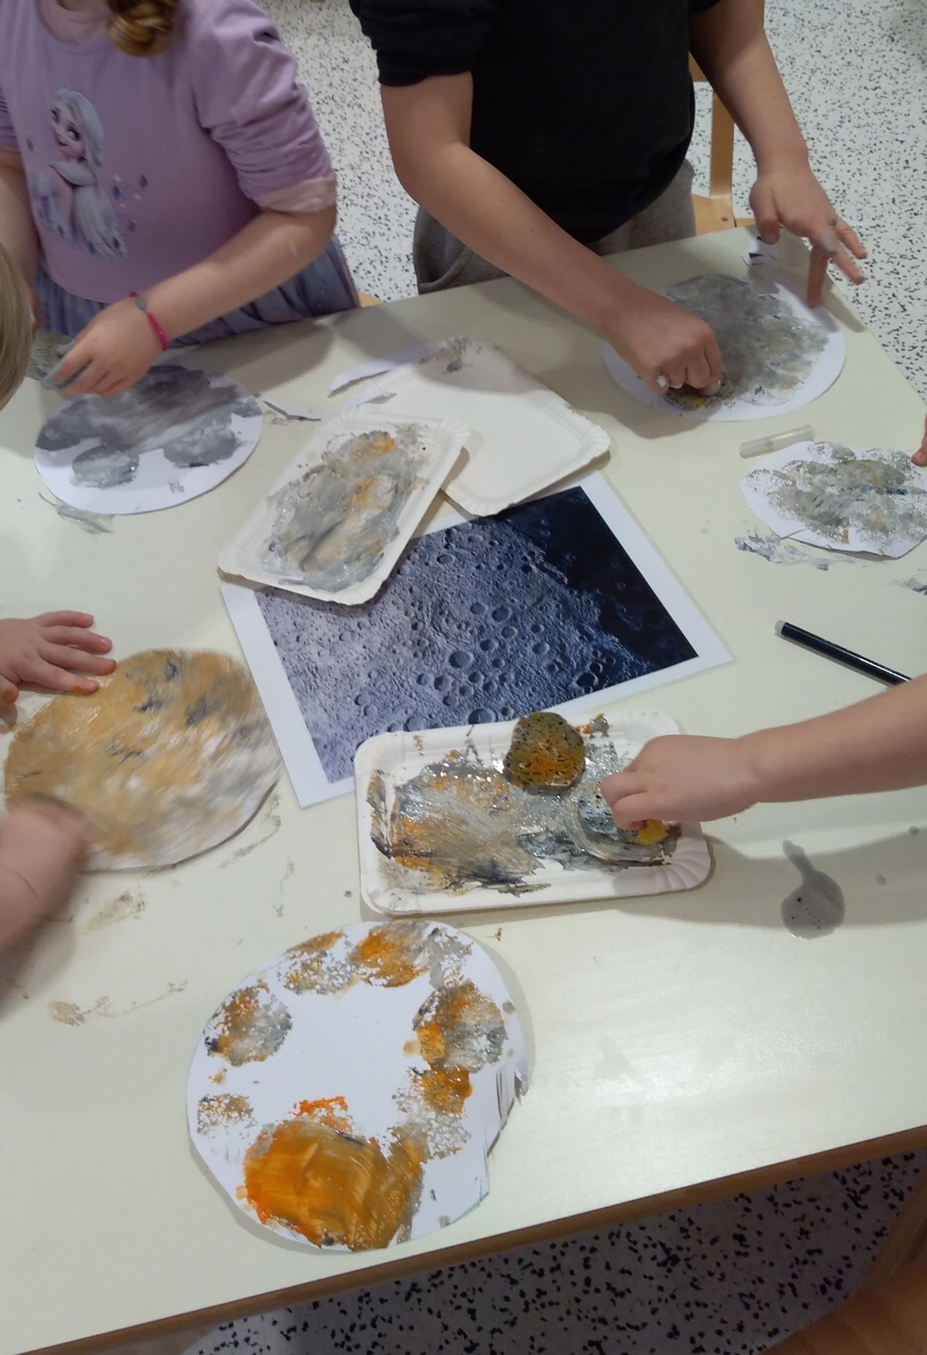
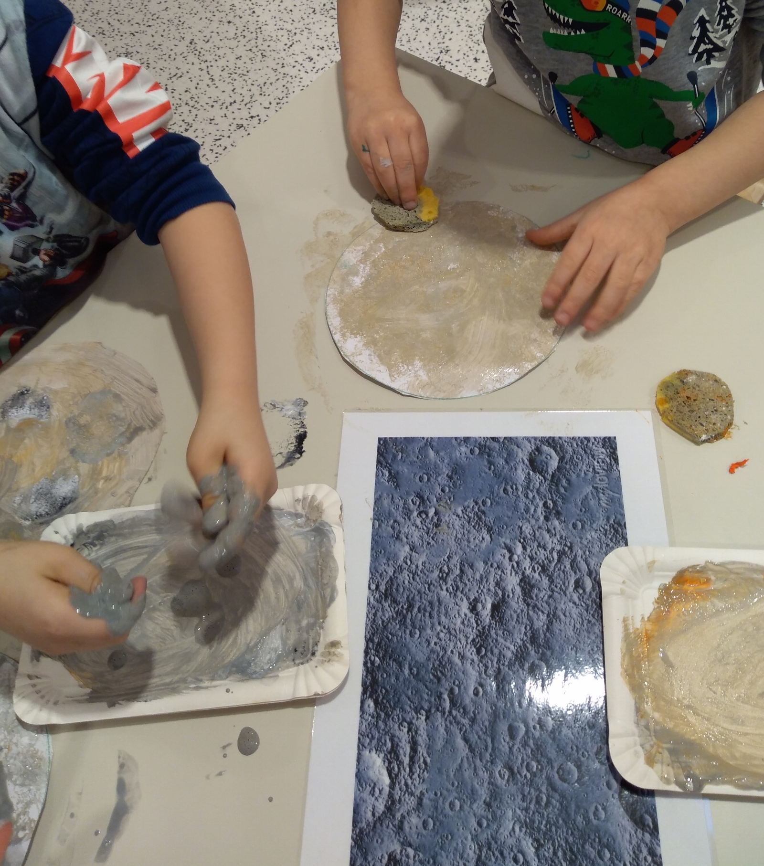
9. Aktivnosti

Slide 25
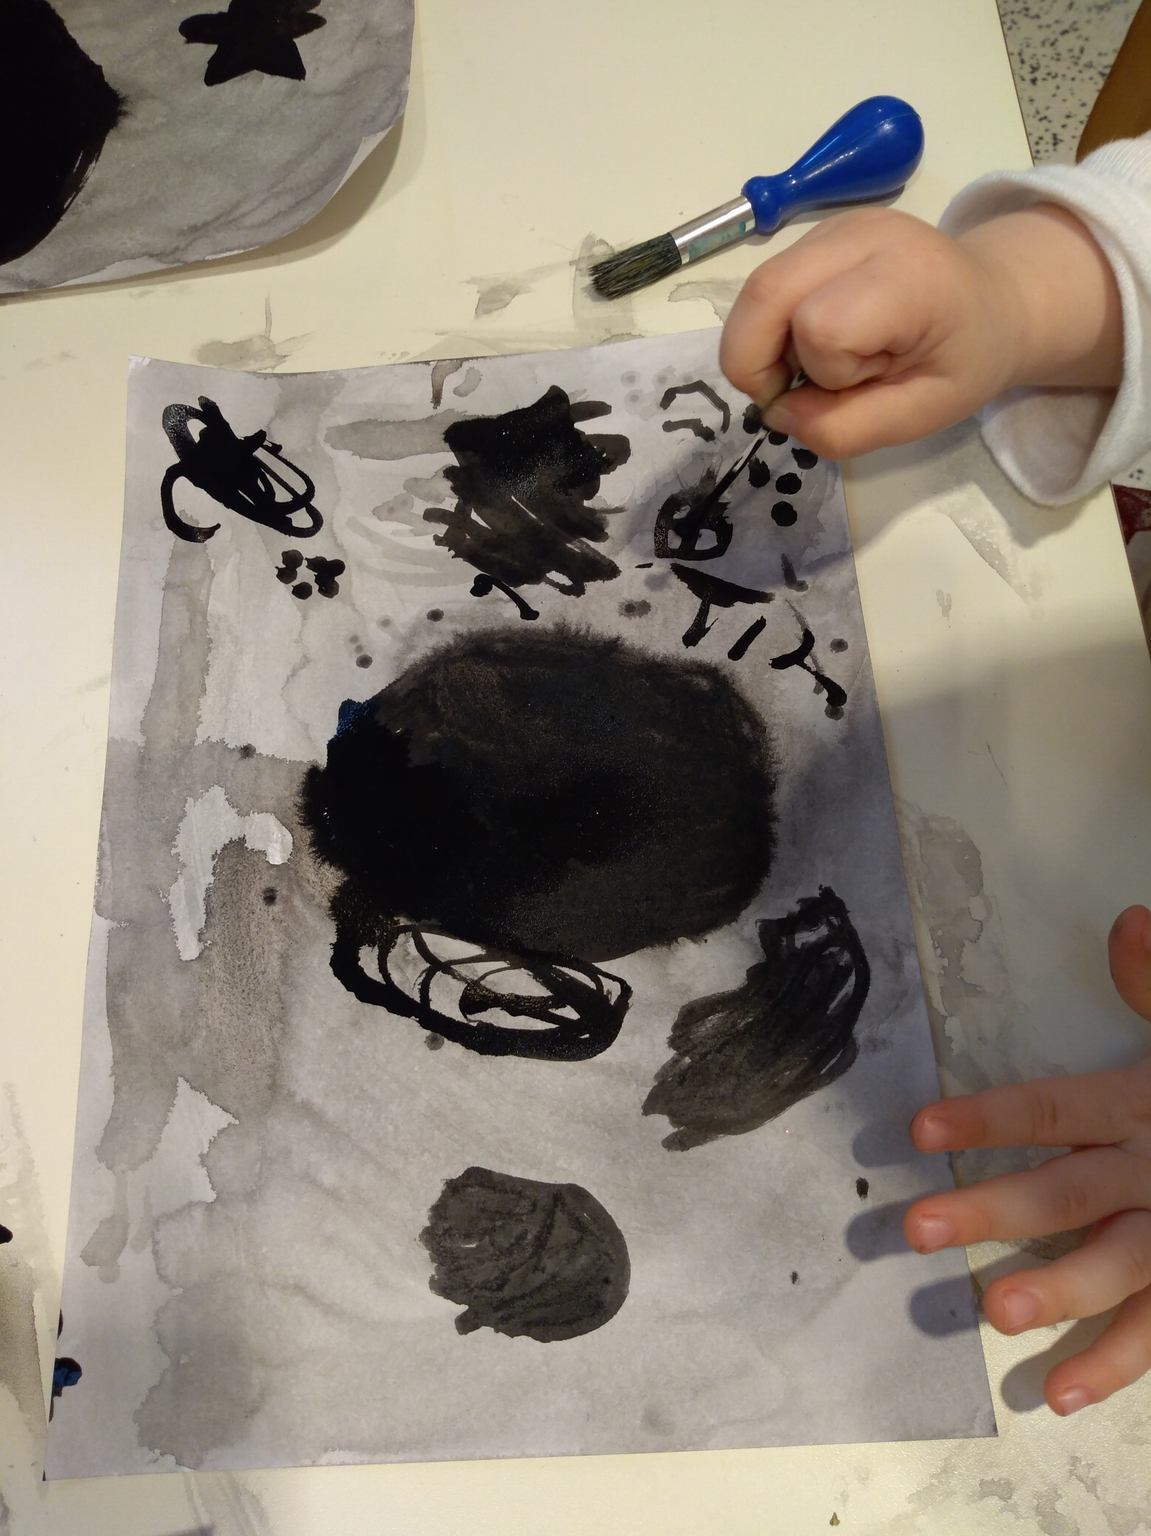
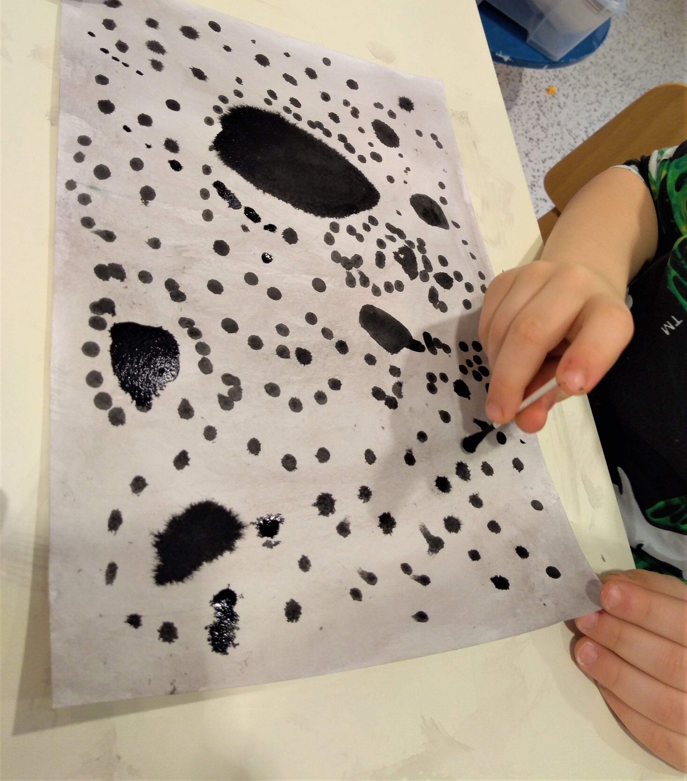

Slide 26
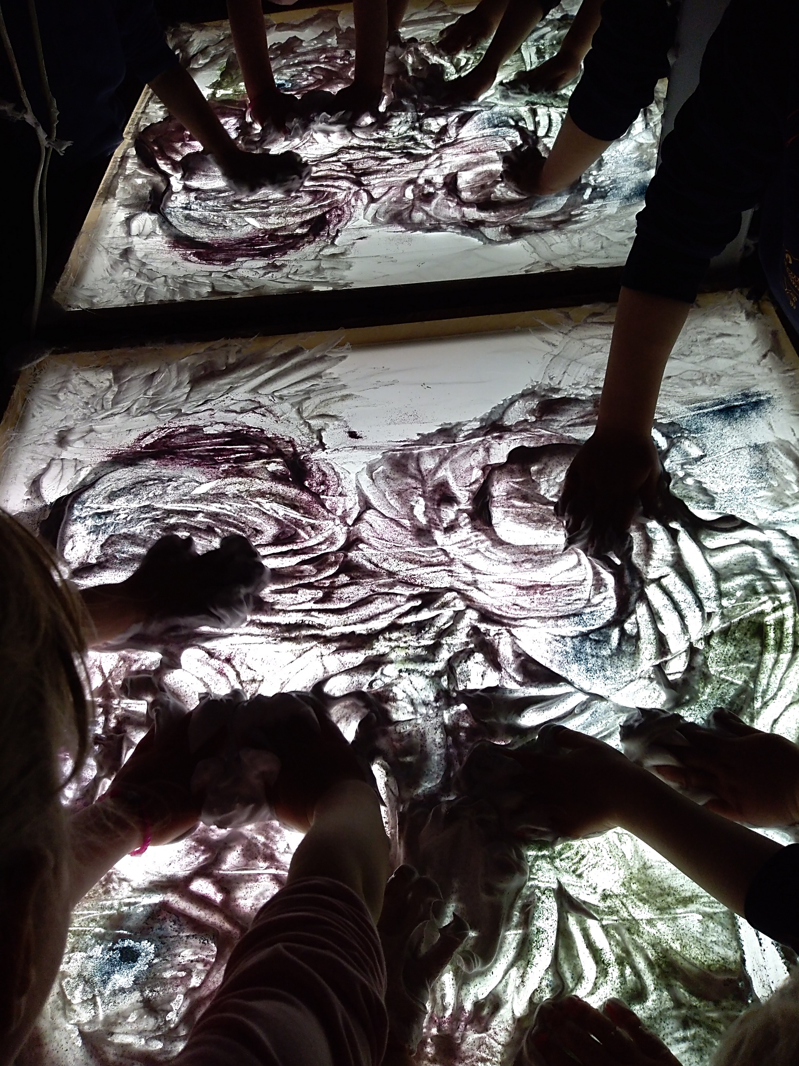
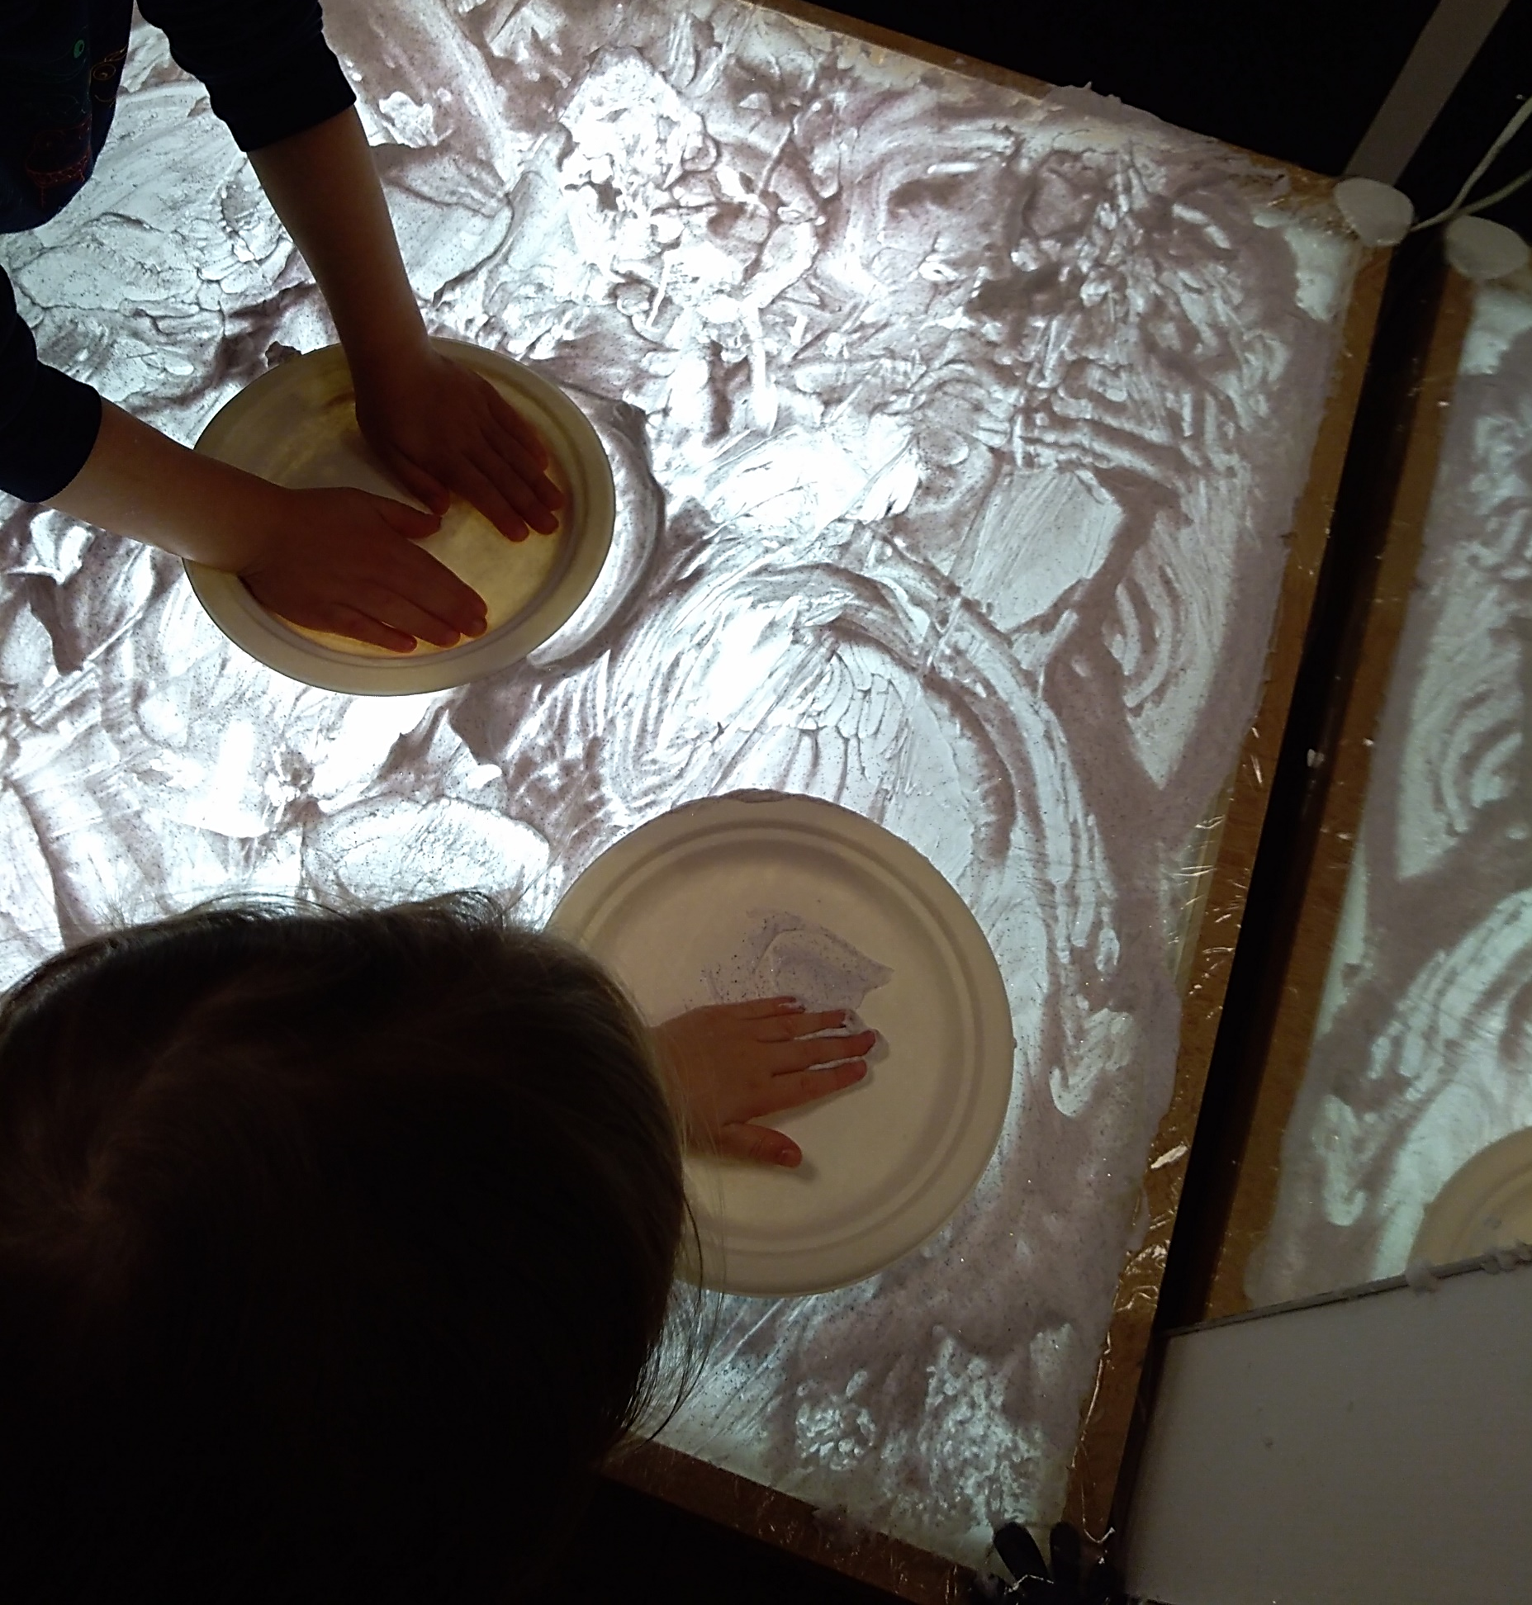

Slide 27
10. Literatura:
Peklar, A. (2020) Mjesec i ja. Zagreb: Ibis-grafika
Aldort, N. (2011) Što nas djeca mogu naučiti, Zagreb: Mozaik knjiga
Balić Šimrak, A., Narančić Kovač, S. (2012) Likovni aspekti ilustracije u dječjim knjigama i slikovnicama. Stručni članak. Dijete, vrtić, obitelj, 66: (10-12).
Batarelo Kokić; I. (2015) Nove razine interaktivnosti dječjih slikovnica. Znanstveni članak (377-398). Sveučilište u Splitu: Split. Preuzeto s https://hrcak.srce.hr/151350
Došen Dobud, A. (2005) Malo dijete - veliki istraživač, Zagreb: Alinea
Kümmerling Meibauer, B. (2008). Erste Bilder, erste Begriffe: Weltwissen für Kleinkinder. Stručni članak. Preuzeto s https://www.leseforum.ch/sysModules/obxLeseforum/Artikel/464/2012_1_Kuemmerling.pdf
Ommundsen, Å. M., Haaland, G., Kümmerling-Meibauer, B. (2021) Exploring Challenging Picturebooks in Education. London. Routledge
Petrović-Sočo, B. (1997) Dijete, odgajatelj i slikovnica, Zagreb: Alinea

Slide 28
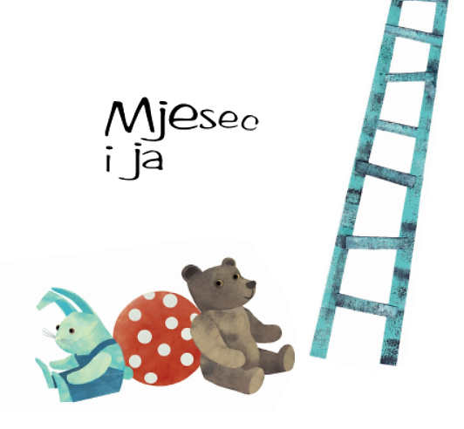
IDEJE PRIJEDLOZI
AKTIVNOSTI
PITANJA RASPRAVA
danijela@ibis-grafika.hr

Slide 29
MJESEC I JA na znakovnom jeziku: https://www.youtube.com/watch?v=vbtEWAOW10U

Slide 30
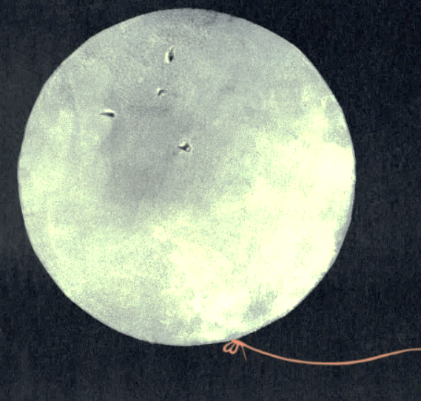
HVALA
NA SUDJELOVANJU!

